Slide 1
Seminarski Rad Tema: Biblioteka
Predmet:
Uvod u Baze Podataka
Profesor:
Doc. Dr. Damir Omerašević, dipl.ing.
Studenti:
Neira Piranić
Dajana Prašo
Emina Palalić
Amila Zaimović

Slide 2
Uvod
Baze podataka, koje se bave bibliotekama, ne razlikuju se mnogo od obične biblioteke koja vodi evidenciju na neki drugi način jer svi imaju isti cilj, ali baze podataka tu pokazuju svoju prednosti u brzini i efikasnosti.
Ideja naše baze podataka jeste da pokaže osnovne informacije o knjigama, korisnicima biblioteke, ali i o radnicima pomoću kojih vrlo lahko možemo naći ko je i kad zadužio neku knjigu i kod kojeg radnika to jest bibliotekara.

Slide 3
Sadržaj baze biblioteka
Osnovne tabele baza podataka za biblioteke su: knjige, radnici, članovi i izdavanje.
Tabela knjige čuva podatke o knjigama koje se nalaze u biblioteci.
Tabela radnici čuva podatke o radnicima koji su zaposleni u biblioteci.
Tabela članovi čuva podatke o ljudima koji su učlanjeni u biblioteku.
Cilj tabele izdavanje je da čuva podatke o tome koja je knjiga izdataka, kojem članu i koji radnik, tj. bibliotekar ju je izdao.

Slide 4
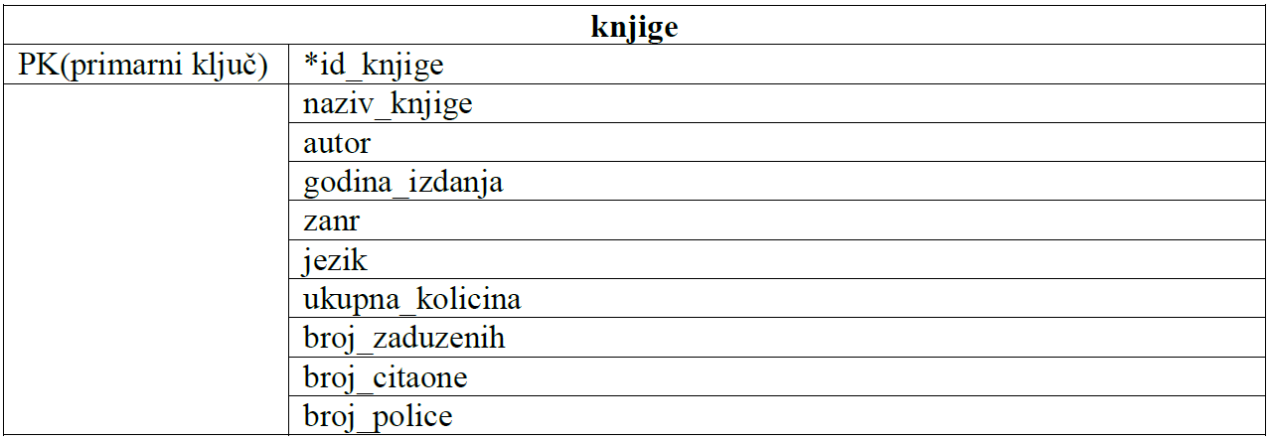
Sadržaj baze biblioteka
Entitet tabele ‚knjige‘ izgleda ovako:

Slide 5
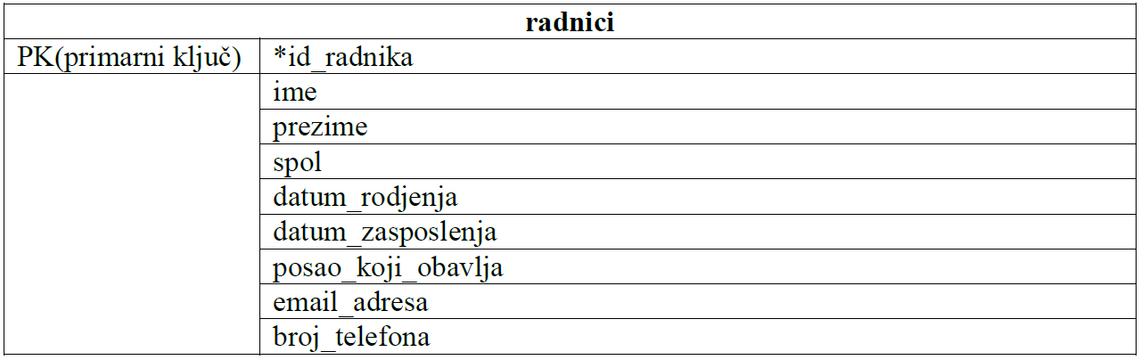
Sadržaj baze biblioteka
Entitet tabele ‚radnici‘ izgleda ovako:

Slide 6
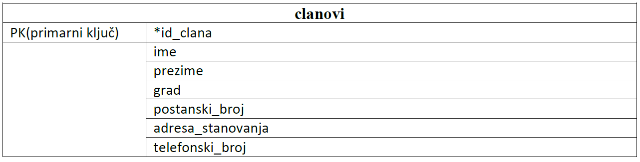
Sadržaj baze biblioteka
Entitet tabele ‚članovi‘ izgleda ovako:

Slide 7
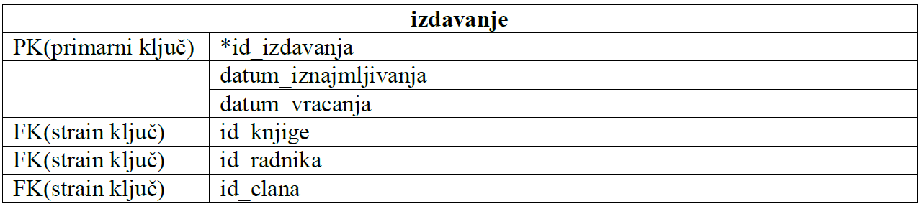
Sadržaj baze biblioteka
Entitet tabele ‚izdavanje‘ izgleda ovako:

Slide 8
ER dijagram (Entity relation diagram)
Za kreiranje ER dijagrama postoje pravila označavanja entiteta, atributa i veza.
Entiteti predstavljaju objekat, tj. to su sami nazivi tabela, atributi predstavljaju njihov opis, tj. kolone koje se nalaze u tim tabelama, dok veze predstavljaju veze između tih tabela (preko ključeva).
Entiteti se obilježavaju pravougaonikom, atributi elipsom, a veze rombom.

Slide 9
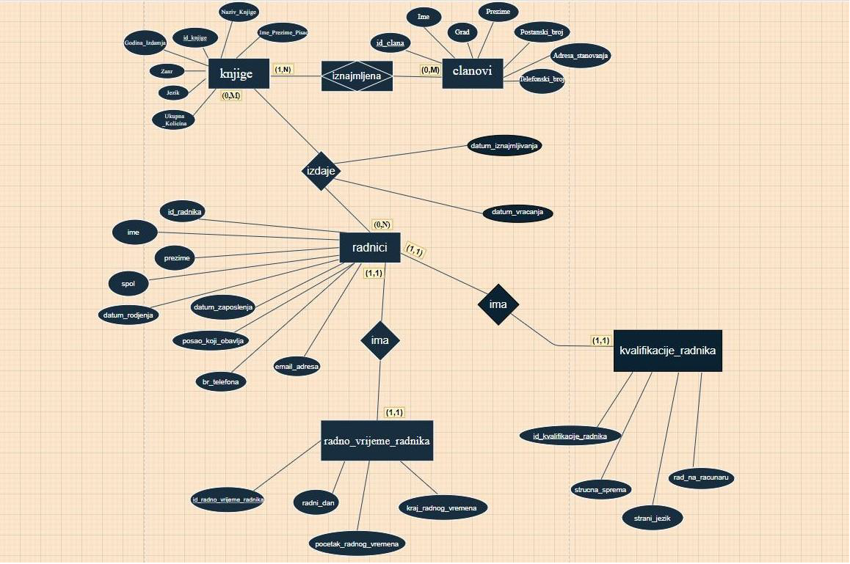

Slide 10

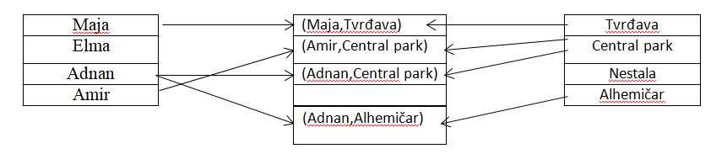
Pojasniti ćemo vezu između tabele radnici i tabele knjige:
Zamislimo sad da imamo sljedeću situaciju:

Slide 11
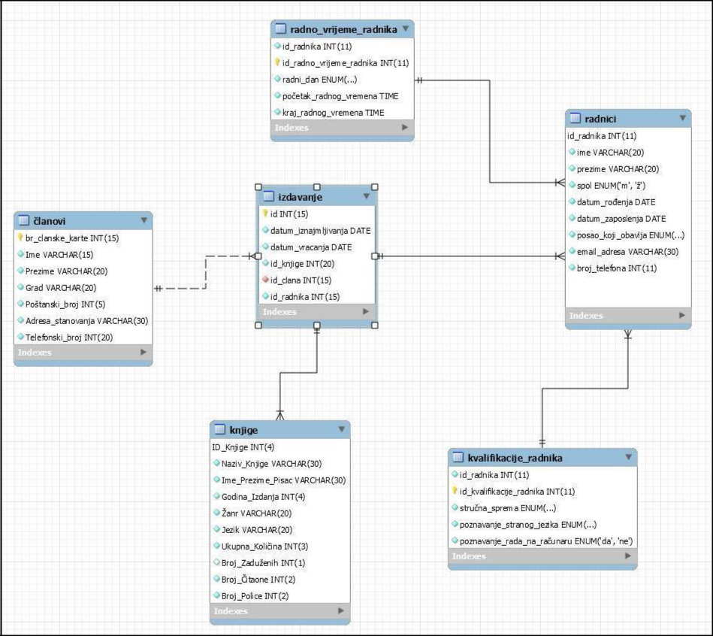
ERD model

Slide 12
Prikaz sadržaja tabele
Nakon kreiranja tabela i unosa podataka u njih, na njima možemo raditi razne SELECT upite.
Primjer: Napisati upit koji prikazuje sve knjige koje su izdate 1966. godine.
To ćemo uraditi na sljedeći način:
SELECT * FROM knjige WHERE godina_izdanja=”1966”;

Slide 13
Join-ovi
Join služi za uzimanje podataka iz više tabela, koje su povezane preko ključeva. Tipovi joina su: inner join, left join, right join, selft join i cross join.
Primjer inner join-a za našu tabelu:
SELECT r1.id_radnika, r1.prezime, r1.ime, r1.posao_koji_obavlja,
r2.radni_dan, r2.pocetak_radnog_vremena, r2.kraj_radnog_vremena
FROM radnici r1
INNER JOIN radno_vrijeme_radnika r2
on r1.id_radnika=r2.id_radnika
ORDER BY r1.prezime;

Slide 14
Join-ovi
Nakon čega dobijemo sljedeće:

Slide 15
Join-ovi
Primjer left join-a za našu tabelu:
SELECT c.ime,
c.prezime,
c.id_clana,
i.datum_iznajmljivanja
FROM clanovi c
LEFT JOIN izdavanje i
on c.id_clana=i.id_clana;
Rezultat left join-a

Slide 16
Pogledi (Views)
Pisati svaki put jedan te isti kod može biti naporno i trajati dugo. Zbog toga koristimo poglede. Sada ćemo kreirati pogled za primjer joina:
CREATE VIEW radnici_info
AS
SELECT r1.id_radnika, r1.prezime, r1.ime, r1.posao_koji_obavlja,
r2.radni_dan, r2.pocetak_radnog_vremena, r2.kraj_radnog_vremena
FROM radnici r1
INNER JOIN radno_vrijeme_radnika r2
ON r1.id_radnika=r2.id_radnika
ORDER BY r1.prezime;
Sada da bismo dobili ispis kao u prethodnom primjeru za inner join, potrebno je samo da uradimo sljedeće:
SELECT * FROM radnici_info;

Slide 17
Pogledi (Views)
Možemo još kreirati upit izdavanje_info, koji bi nam izlistao neke osnovne informacije o izdavanju, kao što su: naziv_knjige, autora, ukupnu_kolicinu, datum_iznajmljivanja, datum_vracanja i id_clana.
CREATE VIEW izdavanje_info
AS
SELECT k.naziv_knjige, k.autor, k.ukupna_kolicina as broj_knjiga,
i.datum_iznajmljivanja, i.datum_vracanja,
c.id_clana
FROM izdavanje i
INNER JOIN knjige k
ON i.id_knjige=k.id_knjige
INNER JOIN clanovi c
ON i.id_clana=c.id_clana;

Slide 18
Pogledi (Views)
Kada izvršimo upit SELECT * FROM izdavanje_info;, dobijemo sljedeće:

Slide 19
Procedure (Procedures)
Procedure predstavljaju potprogram koji je pohranjen u samoj bazi. U ovoj bazi koristili smo ih za osvježavanje podataka za tabelu izdavanje. Procedure koje smo napravili su izdaj_knjigu i vrati_knjigu.
Datim upitom kreiramo procedure izdaj_knjigu:

Slide 20
Procedure (Procedures)
DELIMITER //
CREATE PROCEDURE izdaj_knjigu
(
in id_knjige1 int,
in id_clana1 int,
in id_radnika1 int,
in datum_izdavanja1 date
)
BEGIN
declare ukupna_kolicina1 int default 0;
set ukupna_kolicina1 = (select ukupna_kolicina from knjige where id_knjige=id_knjige1 );
insert into izdavanje( datum_iznajmljivanja, id_knjige, id_clana, id_radnika)
values ( datum_izdavanja1, id_knjige1, id_clana1, id_radnika1) ;
update knjige
set ukupna_kolicina=(ukupna_kolicina1-1)
where id_knjige = id_knjige1;
END //
DELIMITER ;

Slide 21
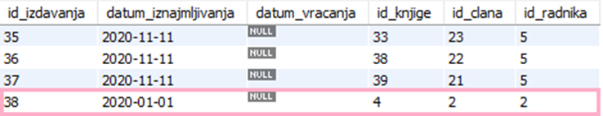
Procedure (Procedures)
Sada ako želimo izdati neku knjigu uradimo sljedeće:
call izdaj_knjigu (‘4‘, ‘2‘, ‘2‘, ‘2020-01-01‘);
Rezultat poziva je:
Analogno za vraćanje knjige:

Slide 22
Procedure (Procedures)
DELIMITER //
CREATE PROCEDURE vrati_knjigu (
in naziv_knjige1 varchar(40),
in id_clana1 int,
in datum_vracanja1 date,
in datum_izdavanja1 date
)
BEGIN
declare ukupna_kolicina1 int default 0;
declare id_knjige1 int default 0;
set id_knjige1 = (select id_knjige from knjige where naziv_knjige = naziv_knjige1);
set ukupna_kolicina1 = (select ukupna_kolicina from knjige where id_knjige = id_knjige1);
update knjige
set ukupna_kolicina=(ukupna_kolicina1 + 1)
where id_knjige=id_knjige1;
update izdavanje
set datum_vracanja = datum_vracanja1
where id_knjige = id_knjige1 and id_clana = id_clana1 and datum_iznajmljivanja = datum_izdavanja1;
END //
DELIMITER ;

Slide 23
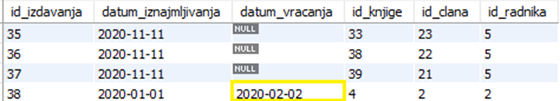
Procedure (Procedures)
Poziv:
call vrati_knjigu (‘Sofijin izbor‘, ‘2‘, ‘2020-02-02‘, ‘2020-01-01‘);
Rezultat poziva:

Slide 24
Normalizacija baze podataka
Normalizacija je postupak uklanjanja anomalija i suvišnosti iz dizajna baze podataka. Postoje tri posebne vrste anomalija :
Anomalije umetanja
Anomalije ažuriranja
Anomalije brisanja
Tokom godina stručnjaci za baze podataka razvili su niz "normalnih oblika". Svaka forma je dizajnirana kako bi se eliminirala jedna ili više ovih anomalija.
Prva normalna forma
Druga normalna forma
Treća normalna forma

Slide 25
Trigeri
DELIMITER //
CREATE TRIGGER bosanski
before insert
on knjige FOR EACH ROW
BEGIN
if (new.jezik = ' Bosanski ') then
set new.naziv_knjige = upper (new.naziv _knjige );
end if;
END //
DELIMITER;

Slide 26
Normalizacija baze podataka – Prva normalna forma
Prva normalna forma [1NF] uključuje uklanjanje ponavljajućih grupa ili nizova. Svaki atribut bi trebao da sadržs samo jednu vrijednost jednog tipa.
Entitet je u prvom normalnom obliku ako:
Svaki atribut predstavlja samo jednu vrijednost
Ne postoje grupe ili nizovi koji se ponavljaju
Svaki je red jedinstven
Pogledajmo naše tabele:

Slide 27
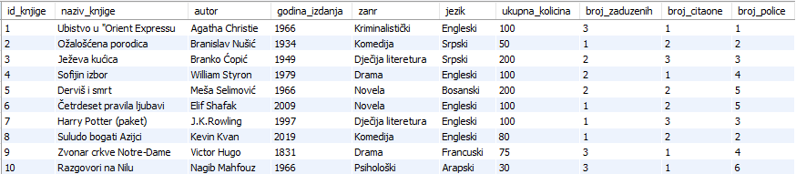
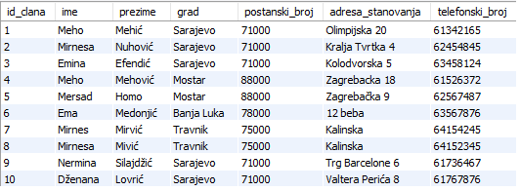
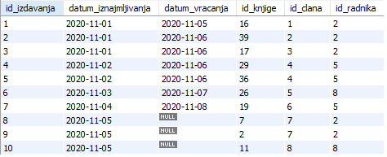
Normalizacija baze podataka – Prva normalna forma
Tabela: knjige
Tabela: članovi
Tabela: izdavanje

Slide 28
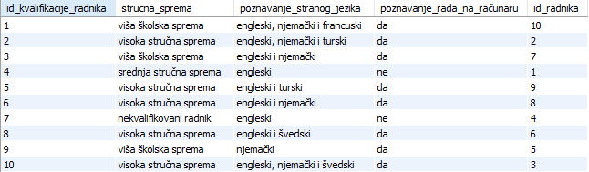
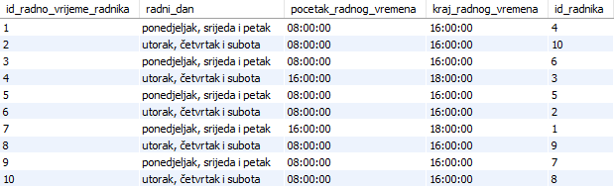
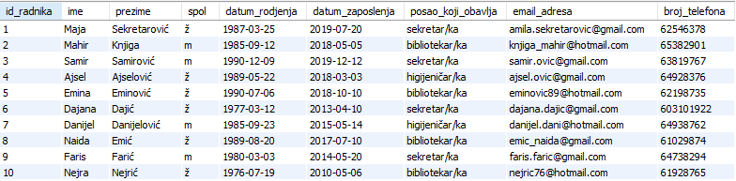
Normalizacija baze podataka – Prva normalna forma
Tabela: kvalifikacije_radnika
Tabela: radno_vrijeme_radnika
Tabela:
radnici

Slide 29

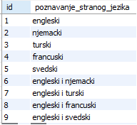

Normalizacija baze podataka – Druga normalna forma
Druga normalna forma uklanja fukncionalnu zavisnost.
U tabeli kvalifikacije_radnika imamo kolonu strucna_sprema u kojoj imamo opširnije predmete.
Da bismo ovu tabelu prilagodili drugoj normalnoj formi, razbit ćemo je na zasebne cjeline, tj. strucnu spremu, poznavanje stranog jezika i poznavanje rada na računaru ćemo prebaciti u novu tabelu.
Tabela: strucna_sprema_radnka
Tabela: poznavanje_stranog_jezika
Tabela: poznavanje_rada_na_racunaru

Slide 30
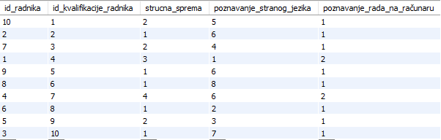
Normalizacija baze podataka – Druga normalna forma
Sada naša tabela kvalifikacije_radnika izgleda ovako:
Isto ćemo uraditi i za tabelu clanovi za kolonu grad.
Za tabelu radno_vrijeme_radnika ubacili smo nove tabele radni_dan.

Slide 31
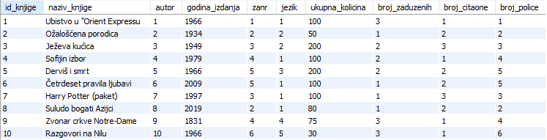
Normalizacija baze podataka – Druga normalna forma
Također, i tabelu knjige možemo normalizovati. Tj., napravit ćemo novu tabelu autor_knjige, koja će držati informacije o autoru, jezik_knjige i zanr_knjige, na isti način kao što smo uradili za tabelu kvalifikacije.

Slide 32
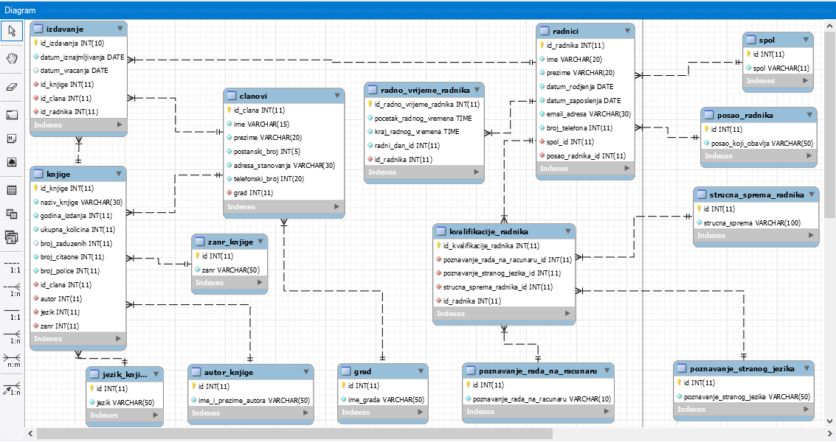
ERD model nakon normalizacije

